Slide 1
Организация лабораторной работы по физике при проведении ОГЭ по физике

Slide 2
Спецификация ОГЭ - 2024 по физике
(Перечень комплектов оборудования)
Задания 17 для КИМ ОГЭ 2024 г. разрабатываются ТОЛЬКО на базе комплектов оборудования № 1, № 2, № 3, № 4 и № 6.
На ОГЭ 30.05.2024 используются комплекты № 1, № 3, и № 6.
На ОГЭ 14.06.2024 используются комплекты № 2 и № 6.

Slide 3
Опыты:
1) Измерение плотности вещества;
2) Измерение архимедовой силы;
3) Исследование зависимости архимедовой силы от объема погруженной части тела и от плотности жидкости; независимости выталкивающей силы от массы тела.

Slide 4
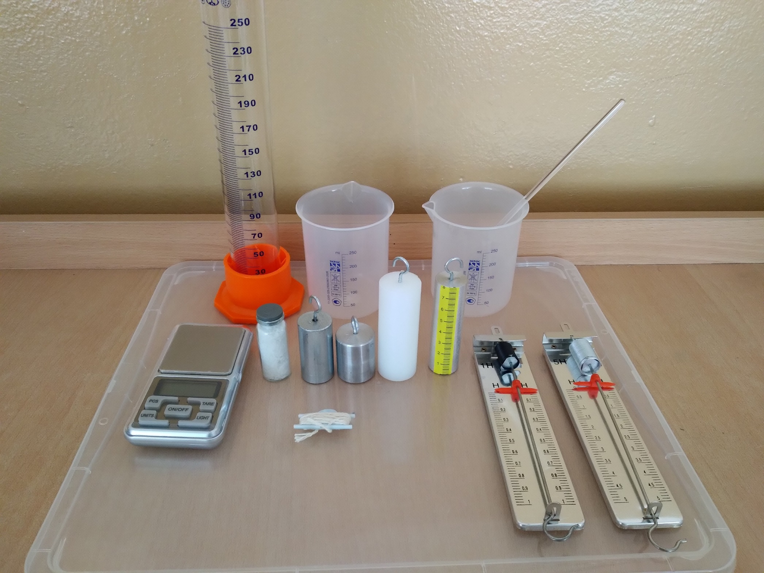
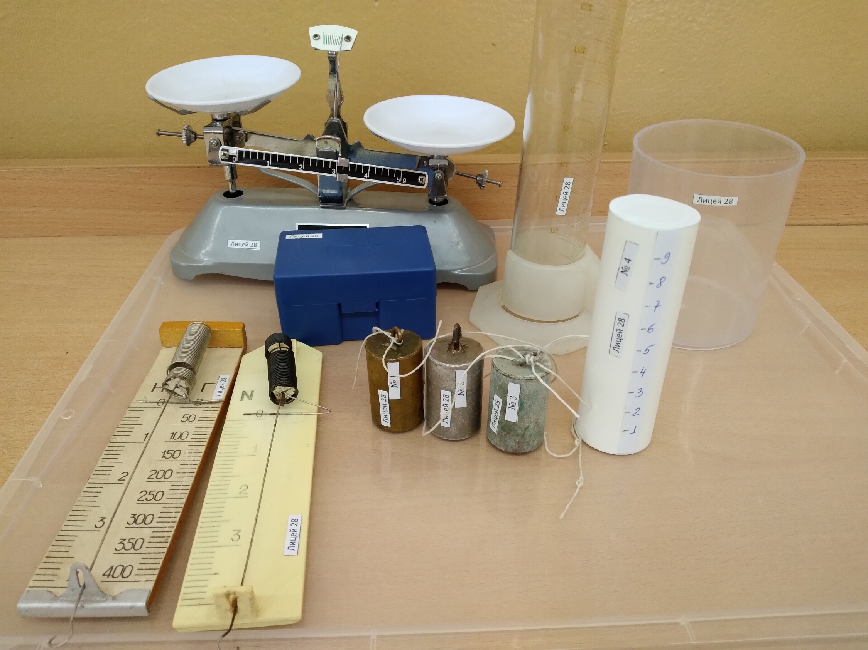
Комплект № 1

Slide 5
Опыты:
1) Измерение жесткости пружины, коэффициента трения скольжения, работы силы трения, силы упругости;
2) Исследование зависимости силы трения скольжения от силы нормального давления и от рода поверхности; силы упругости, возникающей в пружине, от степени деформации пружины.

Slide 6
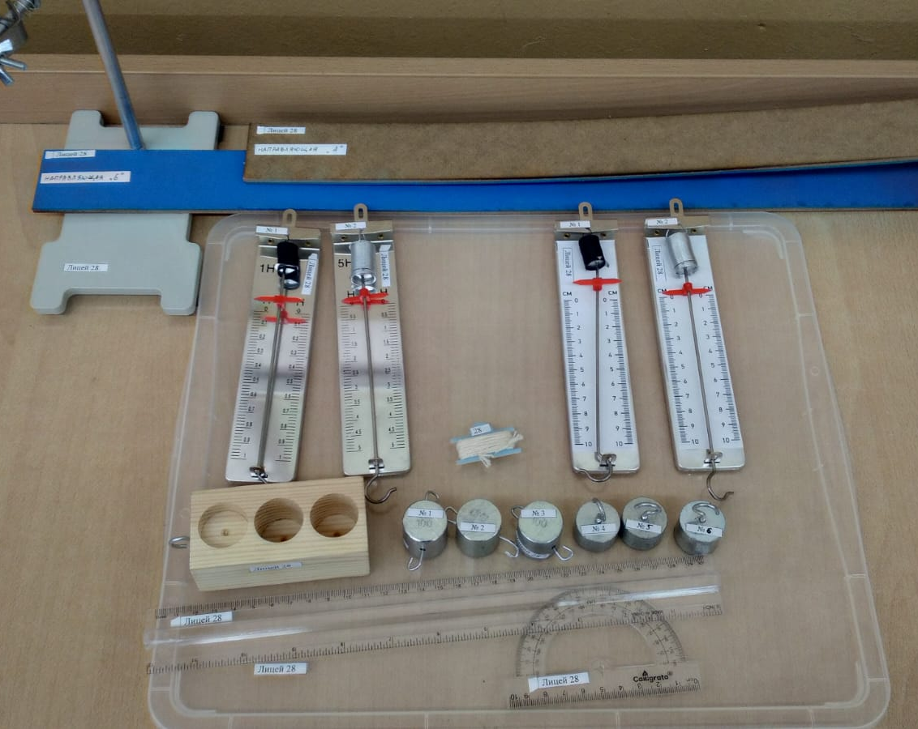
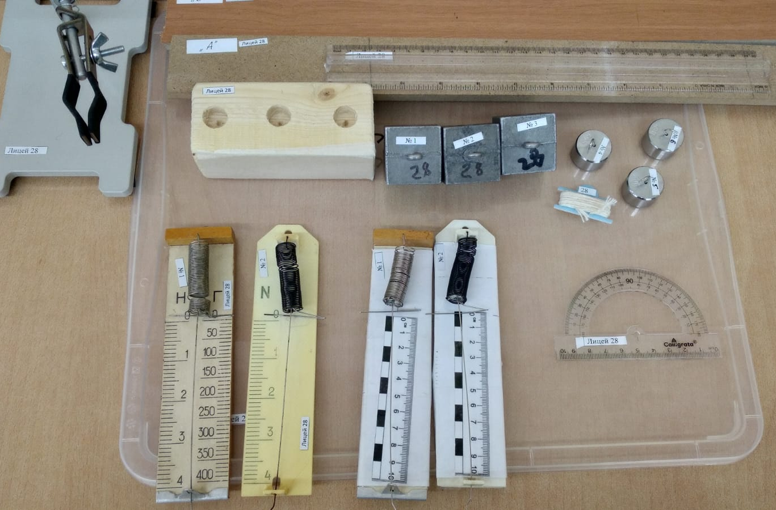
Комплект № 2

Slide 7
Опыты:
1) Измерение электрического сопротивления резистора; мощности тока, работы тока;
2) Исследование зависимости силы тока в проводнике от напряжения на его концах, зависимости сопротивления от длины проводника, площади его поперечного сечения и удельного сопротивления;
3) Проверка правила для электрического напряжения при последовательном соединении проводников; правила для силы тока при параллельном соединении проводников.

Slide 8
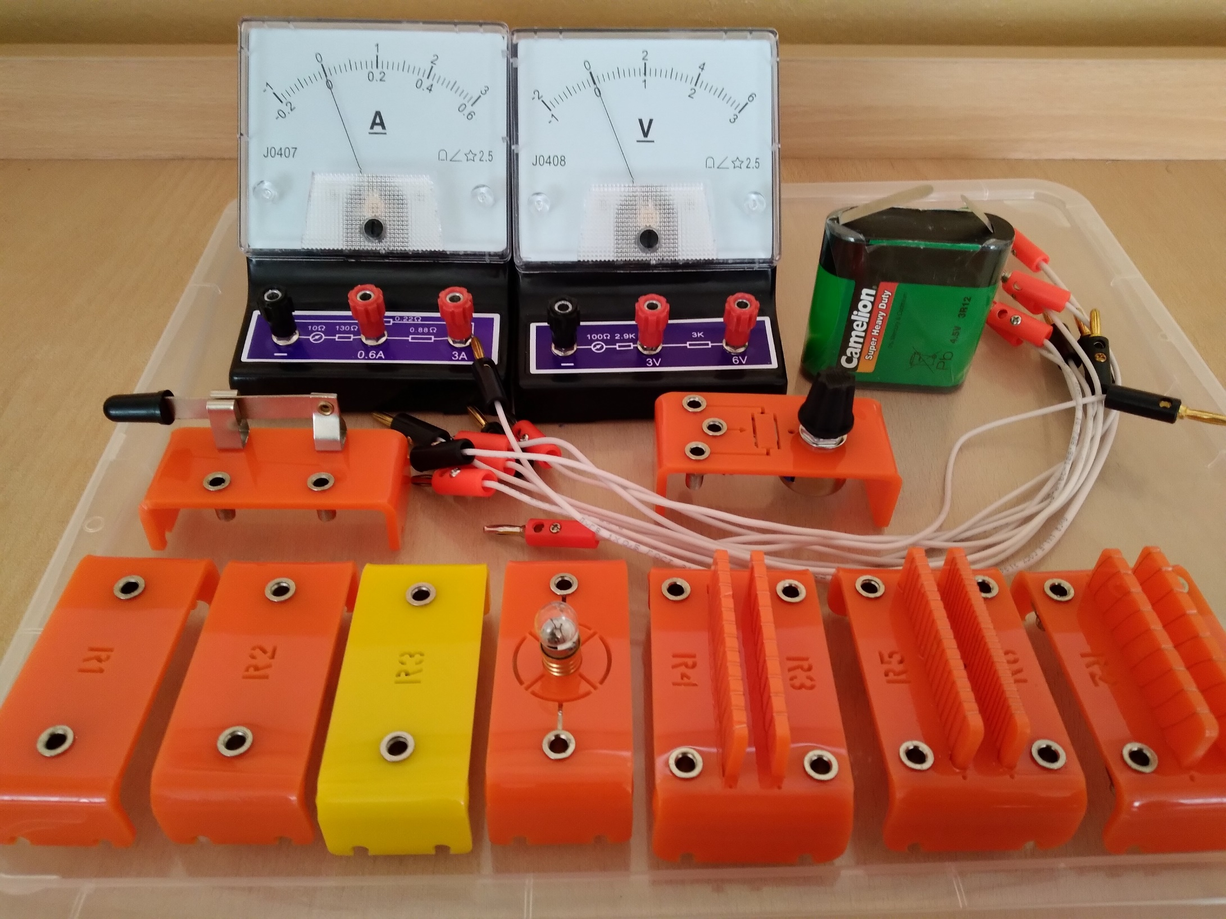
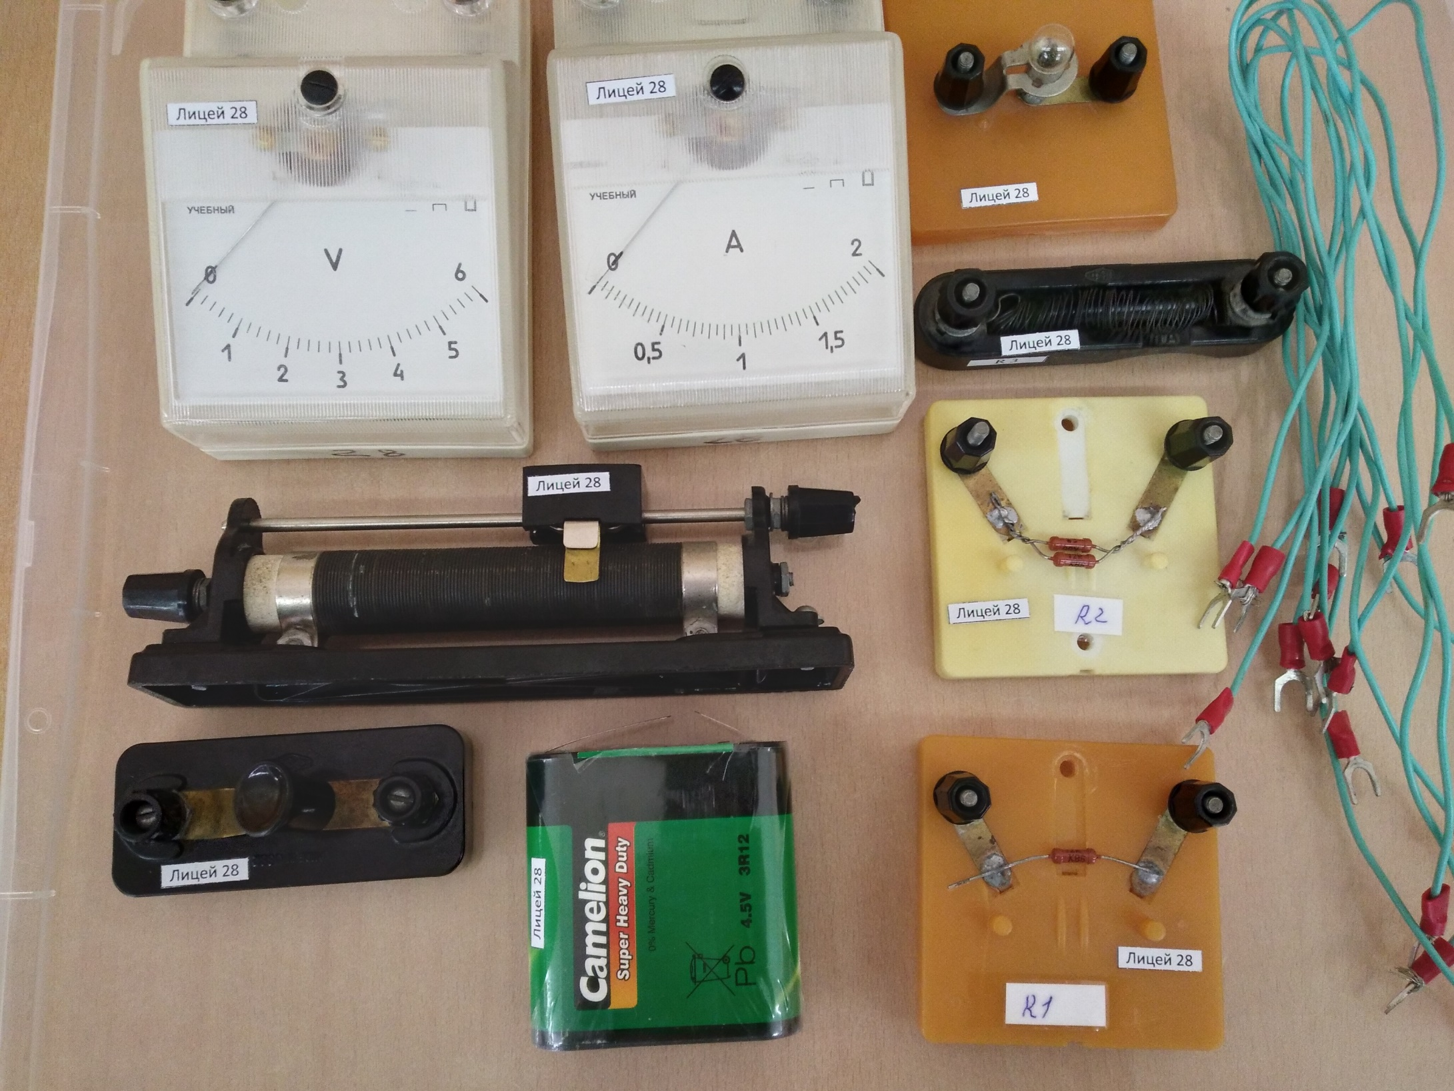
Комплект № 3

Slide 9
Опыты:
1) Измерение момента силы, действующего на рычаг, работы силы упругости при подъеме груза с помощью неподвижного и подвижного блоков;
2) Проверка условия равновесия рычага.

Slide 10
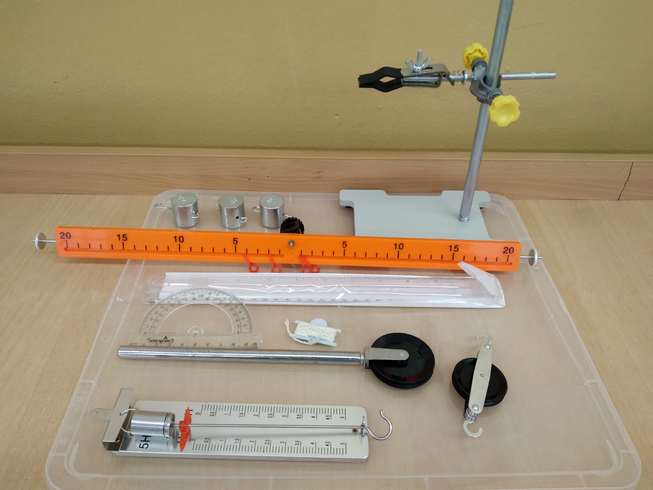
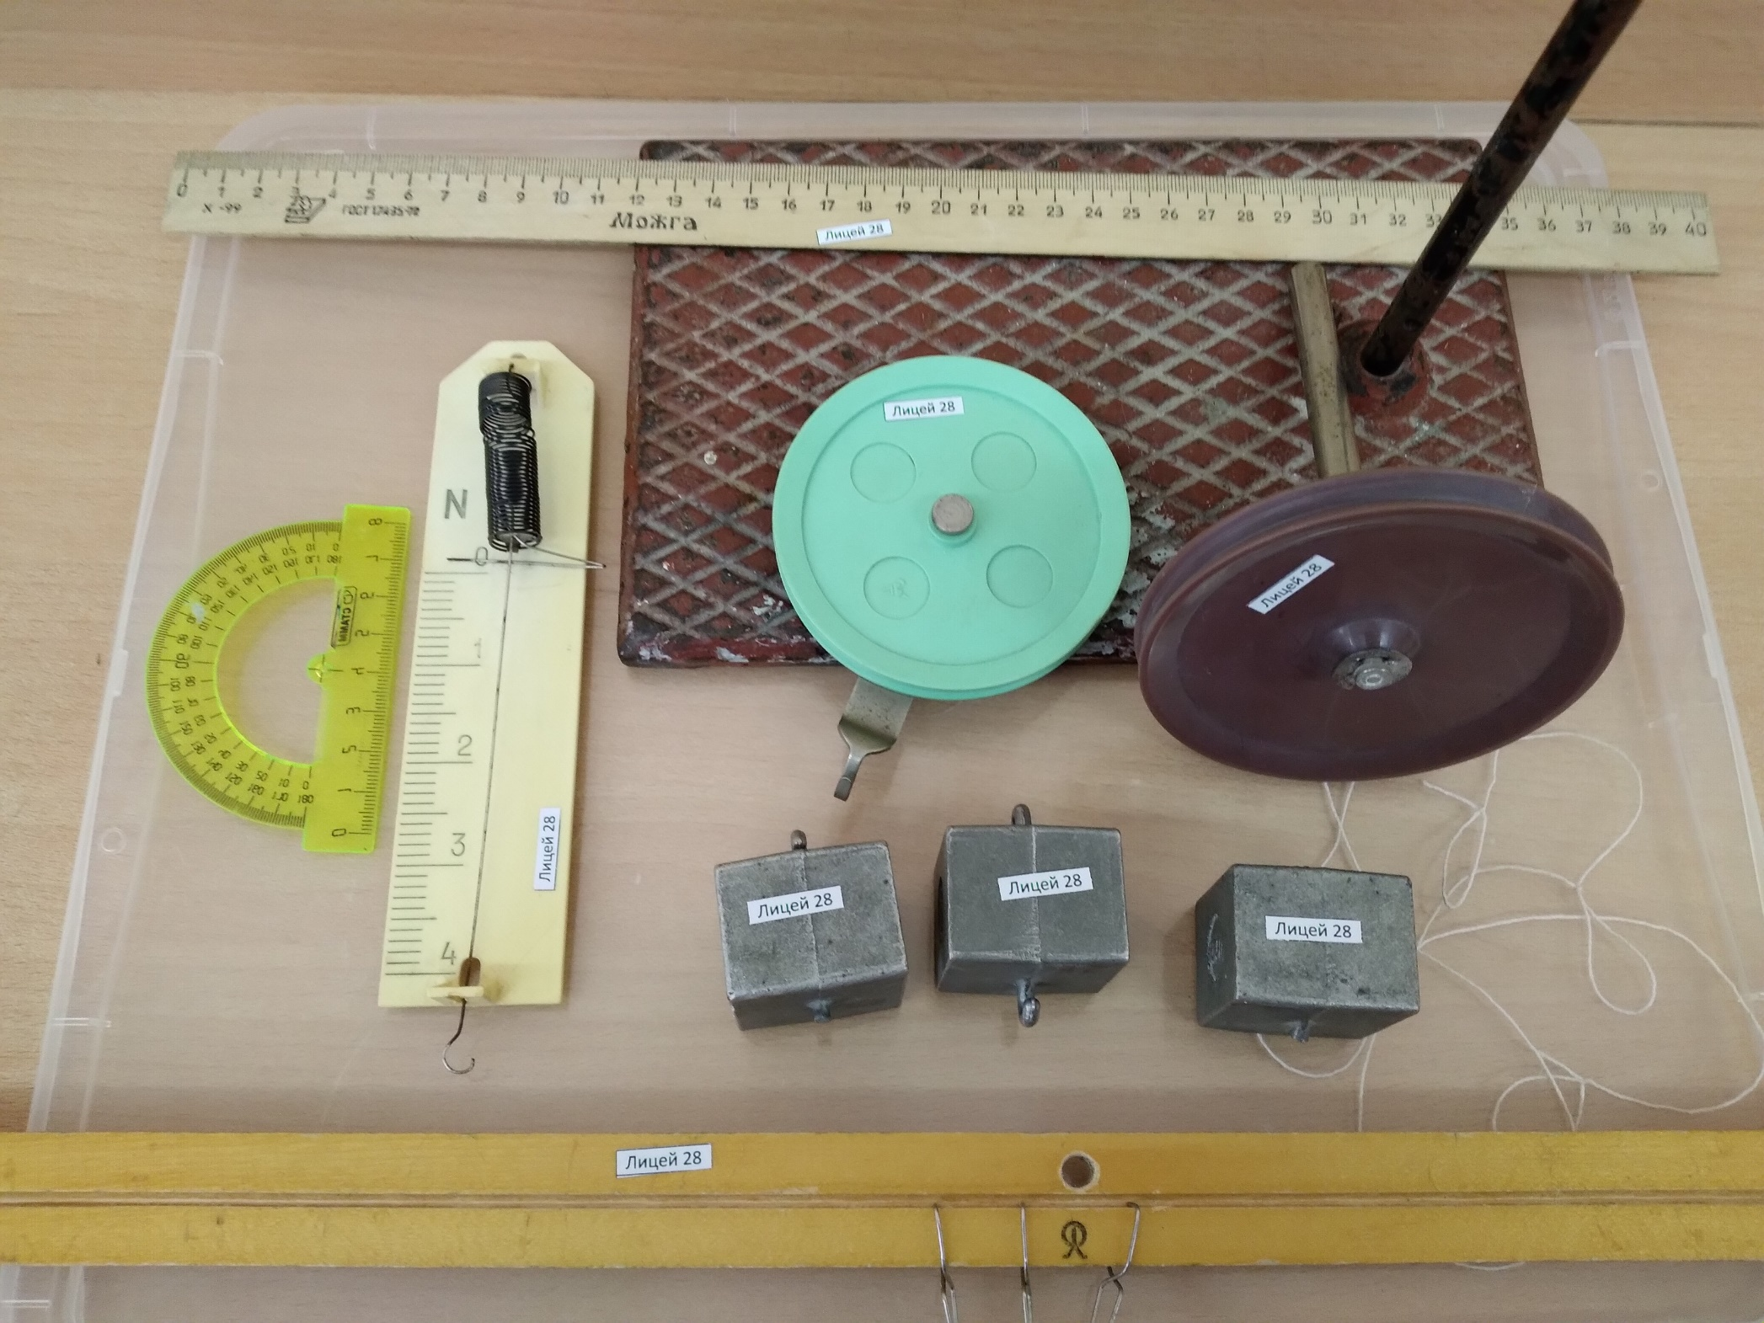
Комплект № 6

Slide 11
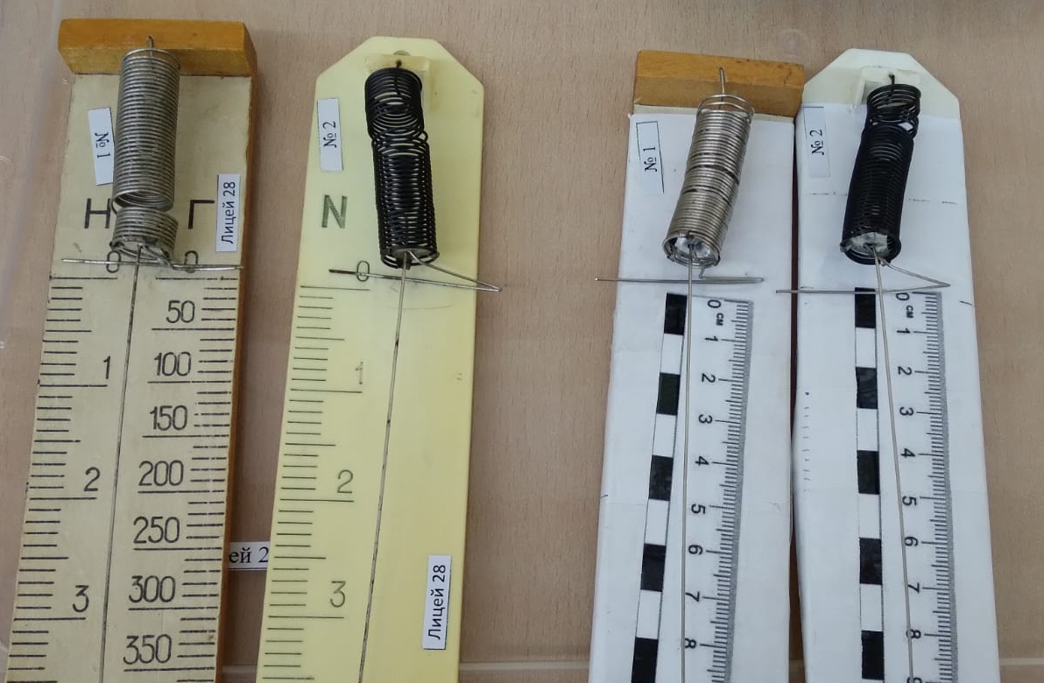
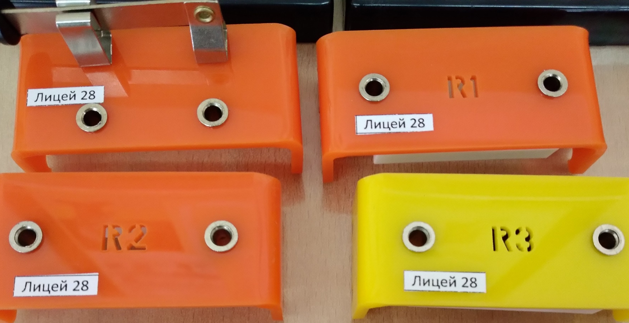
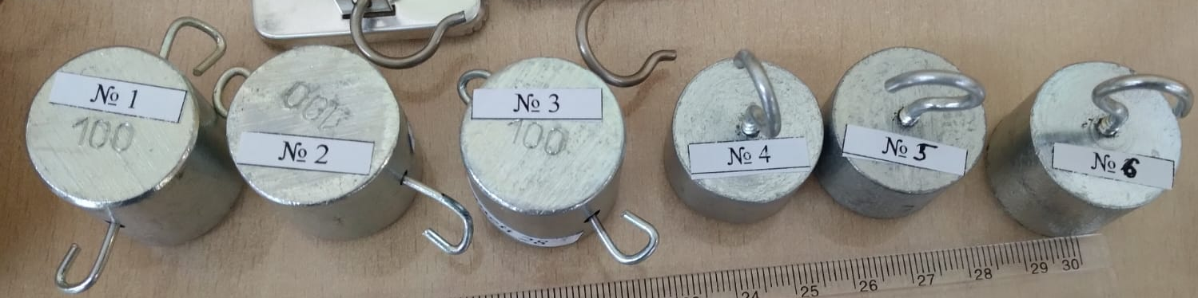
Все приборы должны быть промаркированы: подписана школа и обозначен № из перечня комплекта

Slide 12
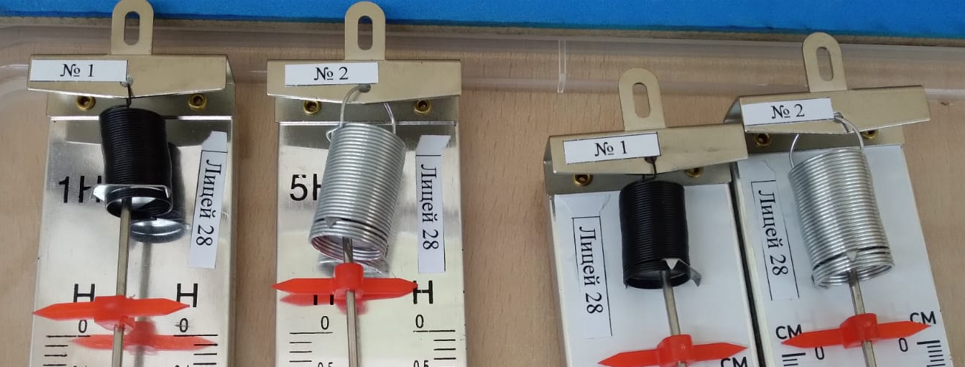
Проверить:
Жесткость каждой пружины
Напряжение на источнике тока
Максимальную силу тока в цепи, содержащей резистор большего сопротивления.

Slide 14
Заполняет только лаборант!
Если комплект полностью соответствует перечню, то ДБО № 2 остается пустым, то есть не заполняется.
Если в комплекте есть изменения (даже одно), то соответствующий № надо заполнять полностью.

Slide 15
Например:
Комплект № 1
Весы: __ электронные _Х__ рычажные Мензурка: Предел измерения __200____ мл С = __2____мл Динамометр № 1: Предел измерения _4__ Н С = 0,1_ Н Динамометр № 2: Предел измерения _4__ Н С = _0,1_ Н Цилиндр № 1 V = 20_____ см³ m = __156____ г Цилиндр № 2 V = __20___ см³ m = __80___ г Цилиндр № 3 V = __40____ см³ m = _150____ г Цилиндр № 4 V = __20____ см³ m = __80____ г

Slide 16
Комплект № 1
Весы: __ электронные ___ рычажные Мензурка: Предел измерения _________ мл С = ________мл Динамометр № 1: Предел измерения ____ Н С = ___ Н Динамометр № 2: Предел измерения ____ Н С = ___ Н Цилиндр № 1 V = ________ см³ m = ________ г Цилиндр № 2 V = ________ см³ m = ________ г Цилиндр № 3 V = ________ см³ m = ________ г Цилиндр № 4 V = ________ см³ m = ________ г
Комплект № 3
Источник тока ____________ В Вольтметр: предел измерения_________ В С= _______ В предел измерения_________ В С= _______ В Амперметр: предел измерения_________ А С= _______ А предел измерения_________ А С= _______ А Резисторы: сопротивления резистора R₁ = ___________ Ом сопротивления резистора R₂ = ___________ Ом сопротивления резистора R₃ = ___________ Ом Реостат: сопротивления реостата R = ___________ Ом Лампочка: номинальное напряжение ____В сила тока ____А
Комплект № 6
Динамометр № 1: Предел измерения ____ Н С = ___ Н Грузы массой по __________ г

Slide 17
Комплект № 2
Динамометр № 1: Предел измерения ____ Н С = ___ Н Динамометр № 2: Предел измерения ____ Н С = ___ Н Пружины: Жесткость пружины № 1 ________________ н/м Жесткость пружины № 2 ________________ н/м Грузы: Грузы № 1, №2, №3 массой по __________ г Грузы № 4 массой по __________________ г Грузы № 5 массой по __________________ г Грузы № 6 массой по __________________ г Брусок массой _______________________ г Направляющие: Коэффициент трения направляющей А _____ Коэффициент трения направляющей Б _____

